Slide 1
《路由与交换技术》
主讲教师：韩桂华
课程资料：提供在课程平台上
其他资源：中国慕课

Slide 2
《路由与交换技术》
网络设备（交换机、路由器等）的配置、网络设计、网络组建方面的能力，掌握计算机网络中常见的协议，对前续课程《计算机网络》中的知识进行深化和实践。通过对具体硬件设备的学习、配置和管理，培养学生组建局域网的动手能力，为学生在网络应用、网络技术支持等方面打下良好的基础。

Slide 3
《路由与交换技术》
课程共40学时
其中20上课+20上机
课程实验考评要求（详见word文件）

Slide 4
课程总体内容：
（1）tcp/ip协议内容，ip地址，子网掩码。以太网协议。
（2）交换机配置：VLAN配置、Trunk中继链路、三层交换实现VLAN之间通信、生成树（解决二层环路）、链路聚合（多条线路捆绑，虚拟成一条线路，增加线路带宽，增加稳定性）

Slide 5
课程总体内容：
（3）路由：静态路由配置、动态路由协议（RIP、OSPF）配置、三层交换机实现动态和静态路由的配置、NAT（网络地址转换）、ACL（访问控制列表，实现简单网络安全）。
（4）备份路由或交换机的配置信息，通常采用tftp方式完成。

Slide 6
第1讲 网络基础及网络设备
教师：韩桂华
邮箱：alenhan@cuit.edu.cn

Slide 7
实验环境：
模拟器：
1、cisco packet tracer 6.2 及以上版本，仅仅供学习用。
2、真机模拟器，GNS3 模拟器（模拟器软件+ IOS）

Slide 8
本讲要点
内容要求
  了解相关网络设备；
  网络基础知识
  IP地址结构
  子网划分和超网汇合
  掌握数据线的分类
重点
  了解相关网络设备
  IP地址结构和子网划分、超网汇合
  掌握数据线的分类
难点
  了解相关网络设备

Slide 9
1.了解相关的网络设备
见附件“网络空间安全学院网络工程实验室”内容说明

Slide 10
计算机网络体系结构（OSI与TCP/IP）
2.网络基础

Slide 11
分层体系结构与网络协议
本节将会介绍开放通信是如何产生的，以及开放式数据通信的概念，本章节还介绍了两个层次模型，正是这两个模型使得开放式数据通信成为可能。这两个模型是开放式系统互联（Open Systems Interconnect，OSI）参考模型和TCP/IP参考模型。这些模型通过将网络分为各种功能模块，从而大大提高了网络的可理解程度。这些模块被分为层，这些层次的命令以及开放通信的概念，为TCP/IP各种组件和使用的更广泛探索提供了场景和依据。

Slide 12
分层体系结构
计算机网络是一个复杂的系统，相互通信的两个计算机系统必须高度协调工作才行，而这种“协调”是相当复杂的。 “分层”可将庞大而复杂的问题，转化为若干较小的局部问题，而这些较小的局部问题就比较易于研究和处理。通常把计算机网络按照一定的功能与逻辑关系划分成一种层次结构。这种层次结构对用户来说是“透明”的，用户不用关心网络是如何工作的，如用户上网并不需要知道网页是如何生成的。但是作为网络研究人员就要知道这种层次关系及其实现的功能。除了计算机网络的层次结构，计算机网络中通常有很多节点，这些节点在计算机之间需要相互交换数据，交换数据时必须遵守的一组约定或规则称为协议。计算机的网络体系结构就是这种层次结构与协议的集合。

Slide 13
分层体系结构
最初的网络与计算解决方案一起是一个享有很高专利权的互联解决方案，这个方案几乎是一个完整的专利。个人计算机出现前，如果某个公司想使他们的数据处理和记帐功能自动化，就必须为其监管系统与某个厂家联系，而且只能与单一厂家联系。
在该专利中，单一厂家产品环境下，应用软件只执行在由单个操作系统支持的平台上，操作系统只能安全地执行在相同厂家的硬件产品之上，甚至用户的终端设备和与计算机进行连接的设备都必须是同一厂家产品的完整解决方案的一部分。

Slide 14
分层体系结构
在单一厂家、完整解决方案时代，美国国防部（D o D）声称需要一个健壮可靠的通信网络，该网络应该可以把所需要的所有计算机（包括所有被接纳为会员的组织所拥有的计算机）互联起来。这些会员包括大学、智能坦克和国防项目的承包人。这听起来不像是一个完整系统，但它确实是一个大型系统。在计算机的发展初期，制造商所开发的硬件、软件和网络平台是紧密结合的、非开放式系统。一个用户在一个平台上很难共享另一用户在不同计算平台上的数据。因为制造商想靠此永久留住用户。

Slide 15
分层体系结构
让所有DOD的子机构和承包商的研究组织都使用某一厂商的设备是极不现实的。这样，在不同平台间的通信方案就应运而生。结果就诞生了世界上第一个开放通信协议——网际协议（IP）。
因此，一个开放式网络是一种使得在两台不同计算机之间通信和共享数据成为可能的方式。开放性是通过合作开发和技术规范的维护而达到的。这些技术规范，也称为开放式标准，是完全公开的。或许用于解释通信分层模型（包括逻辑链接）的最好工具就是OSI参考模型。

Slide 16
网络协议
网络上的计算机之间又是如何交换信息的呢？就像我们说话用某种语言一样，在网络上的各台计算机之间也有一种语言，这就是网络协议，不同的计算机之间必须使用相同的网络协议才能进行通信。在网络的各层中存在着许多协议，接收方和发送方同层的协议必须一致，否则一方将无法识别另一方发出的信息。网络协议使网络上各种设备能够相互交换信息。
网络协议是计算机的网络体系结构中的关键要素之一。协议的三要素为：语法、语义、同步。语法是数据与控制信息的结构或格式，即“怎样通信”的问题。语义是需要发出何种控制信息、执行何种动作和返回应答，即“通信内容”，的问题。同步关系“何时通信”的问题。协议与计算机的网络层次结构相对应。协议体系结构的思想是：用一个构造好的模块集合完成不同的通信功能。

Slide 17
网络协议
OSI参考模型是计算机网络的基本体系结构模型。依据网络的不同，通常使用的协议有：TCI/IP协议、IPX/SPX协议、NetBEUI协议等。TCP/IP（传输控制协议/网间协议）是开放系统互连协议中最早的协议之一，也是目前最完全和应用最广的协议，能实现各种不同计算机平台间的连接、交流和通信；IPX/SPX协议同TCP/IP协议一样，可以在局域网中使用，也可路由到另外的局域网。面NetBEUI可以说是专为小型局域网设计的网络协议，没有路由功能。

Slide 18
网络协议
TCP/IP是“transmission Control Protocol/Internet Protocol”的简写，中文译名为传输控制协议/互联网络协议）协议，TCP/IP（传输控制协议/网间协议）是一种网络通信协议，它规范了网络上的所有通信设备，尤其是一个主机与另一个主机之间的数据往来格式以及传送方式。TCP/IP是INTERNET的基础协议，也是一种电脑数据打包和寻址的标准方法。在数据传送中，可以形象地理解为有两个信封，TCP和IP就像是信封，要传递的信息被划分成若干段，每一段塞入一个TCP信封，并在该信封面上记录有分段号的信息，再将TCP信封塞入IP大信封，发送上网。在接受端，一个TCP软件包收集信封，抽出数据，按发送前的顺序还原，并加以校验，若发现差错，TCP将会要求重发。因此，TCP/IP在INTERNET中几乎可以无差错地传送数据。 对普通用户来说，并不需要了解网络协议的整个结构，仅需了解IP的地址格式，即可与世界各地进行网络通信。

Slide 19
网络协议
IPX/SPX是基于施乐的XEROX’S Network System（XNS）协议，而SPX是基于施乐的XEROX’S SPP（Sequenced Packet Protocol：顺序包协议）协议，它们都是由novell公司开发出来应用于局域网的一种高速协议。它和TCP/IP的一个显著不同就是它不使用ip地址，而是使用网卡的物理地址即（MAC）地址。在实际使用中，它基本不需要什么设置，装上就可以使用了。由于其在网络普及初期发挥了巨大的作用，所以得到了很多厂商的支持，包括microsoft等，到现在很多软件和硬件也均支持这种协议。

Slide 20
网络协议
NetBEUI即NetBios Enhanced User Interface ，或NetBios增强用户接口。它是NetBIOS协议的增强版本，曾被许多操作系统采用，例如Windows for Workgroup、Win 9x系列、Windows NT等。NETBEUI协议在许多情形下很有用，是WINDOWS98之前的操作系统的缺省协议。总之NetBEUI协议是一种短小精悍、通信效率高的广播型协议，安装后不需要进行设置，特别适合于在“网络邻居”传送数据。所以建议除了TCP/IP协议之外，局域网的计算机最好也安上NetBEUI协议。另外还有一点要注意，如果一台只装了TCP/IP协议的WINDOWS98机器要想加入到WINNT域，也必须安装NetBEUI协议。

Slide 21
OSI参考模型简述
创建于1947年的ISO（Ineternet Standard Organization,国际标准组织）是一个由多个国家组成的国际标准化组织。尽管国际标准化组织主要制订技术方面的标准，但它对经济和社会方面的标准化制定也有重要的影响。由于不同的语言对国际标准化组织的名称有不同的缩写方法,该机构决定使用希腊语单词“isos”，该词在希腊语中是平等的意思（Equal），把这个词的前三个字符i、s、o作为该组织的缩写。
20世纪70年代末期，为了解决各种网络之间不兼容的问题，ISO研究了DEC NET、SNA、TCP/IP等协议，于1984年发布了一套描述性的网络模型——开放系统互连参考模型（OSI，Open System Intenconnection Reference Model），为生产商们提供了一个大家共同遵守的标准。该标准最大程度上解决了不同网络间的兼容性和互操作性问题。该参考模型非常详细地描述了网络应该具有的功能模块和它们的互连方法，成为当今最主要的参考标准。

Slide 22
OSI参考模型简述
OSI参考模型是一个纯理论分析模型，也就是说OSI参考模型本身并不是一个具体协议的真实分层，也没有任何一个具体的协议栈具有完整的7个功能分层。虽然我们使用的协议没有严格按照OSI分层，但仍然使用OSI的理论来指导我们的工作，尤其在研究和教学方面。
OSI模型将通信会话需要的各种进程划分成7个相对独立的功能层次（Layer），从下到上依次是：第一层,物理层;第二层,数据链路层;第三层，网络层;第四层，传输层;第五层，会话层;第六层,表示层;第七层,应用层。

Slide 23
OSI参考模型简述
分层的一个目的是降低协议的复杂程度。不难想象，把一个复杂的事物分解成若干个部分去分析就会简单得多。分层也有利于加速协议的发展和优化，更好地体现开放性，如可以对某一层做优化修改而不影响其他层的功能。 层是根据功能来划分的。如果功能相同或相近就把它们划分在同一层；如果不同，就要分层。不同的层所完成的工作不同。层与层之间并不是孤立的，它们的关系是下层为上层服务

Slide 24
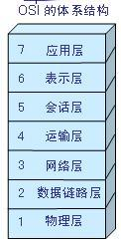
OSI参考模型

Slide 25
物理层
最底层称为物理层（Physical Layer），这一层负责传送比特流，它从第二层数据链路层（DDL）接收数据帧，并将帧的结构和内容串行发送即每次发送一个比特，然后这些数据流被传输给DLL重新组合成数据帧。 从字面上看，物理层只能看见0和1，它没有一种机制用于确定自己所传输和发送比特流的含义，而只与电信号技术和光信号技术的物理特征相关。这些特征包括用于传输信号，电流的电压、介质类型以及阻抗特征，甚至包括用于终止介质的连接器的物理形状。

Slide 26
物理层
对OSI第一层，人们常常有这样的误解：就是认为OSI第一层应该包括所有产生或发送通信数据信号的机制。其实物理层并非如此，OSI第一层只是一个功能模型，物理层只是一种处理过程和机制，这种过程和机制用于将信号放到传输介质上以及从介质上收到信号。它较低层的边界是连向传输介质的物理连接器，但并不包含传输介质。

Slide 27
物理层
传输介质包含真正用于传输由OSI第一层机制所产生信号的任何方法。一些传输介质是同轴电缆、光纤、双绞线等。人们之所以感到迷惑，主要是因为物理层对介质的性能没有提出任何规范。介质的性能特征对于物理层定义的过程和机制是需要并假定存在的。
物理层为激活、维持和释放端系统之间的物理链路定义了电气、机械、规程的和功能的标准。因此，传输介质处于物理层之外，有时被称为OSI 参考模型的第0层。

Slide 28
数据链路层(DLL)
OSI 参考模型的第二层称为数据链路层（DLL）。与所有其他层一样，它肩负两个责任：发送和接收。它还要提供数据有效传输的端到端连接。在发送方，DLL需负责将指令、数据等包装到帧中，帧（frame）是DLL层生成的结构，它包含足够的信息，确保数据可以安全地通过本地局域网到达目的地。成功发送意味着数据帧要完整无缺地到达目的地。也就是说，帧中必须包含一种机制用于保证在传送过程中内容的完整性。

Slide 29
数据链路层(DLL)
为确保数据传送完整安全到达，必须要做到两点：
在每个帧完整无缺地被目标节点收到时，源节点必须收到一个响应。
在目标节点发出收到帧的响应之前，必须验证帧内容的完整性。有很多情况可以导致帧的发送不能到达目标或者在传输过程中被破坏或不能使用。DLL有责任检测并修正所有这些错误。

Slide 30
数据链路层(DLL)
DLL的另一个职责是重新组织从物理层收到的数据比特流。不过，如果帧的结构和内容都被发出，DLL并不重建一个帧。相反，它缓存到达的比特流直到这些比特流构成一个完整的帧。
不论哪种类型的通信都要求有第一层和第二层的参与，不管是局域网（LAN ）还是广域网（WAN）都是如此，它涉及到物理寻址、网络拓朴、网络介质访问、错误检测、帐的顺序传送和流量控制等问题。

Slide 31
网络层
网络层负责在源机器和目标机器之间建立它们所使用的路由。这一层本身没有任何错误检测和修正机制，因此，网络层必须依赖于端端之间的由DLL提供的可靠传输服务。
网络层用于本地LAN网段之上的计算机系统建立通信，它之所以可以这样做，是因为它有自己的路由地址结构，这种结构与第二层机器地址是分开的、独立的。这种协议称为路由或可路由协议。路由协议包括IP、Novell公司的IPX以及Apple Talk协议。本书将着重讲述I P协议以及与其相关的协议和应用。

Slide 32
网络层
网络层是可选的，它只用于当两个计算机系统处于不同的由路由器分割开的网段这种情况，或者当通信应用要求某种网络层或传输层提供的服务、特性或者能力时。例如，当两台主机处于同一个LAN网段的直接相连这种情况，它们之间的通信只使用LAN的通信机制就可以了（即OSI 参考模型的一二层）。

Slide 33
传输层
传输层提供类似于DLL所提供的服务，传输层的职责也是保证数据在端端之间完整传输，不过与DLL不同，传输层的功能是在本地LAN网段之上提供这种功能，它可以检测到路由器丢弃的包，然后自动产生一个重新传输请求。
传输层的另一项重要功能就是将乱序收到的数据包重新排序，数据包乱序有很多原因。例如，这些包可能通过网络的路径不同，或者有些在传输过程中被破坏。不管是什么情况，传输层应该可以识别出最初的包顺序，并且在将这些包的内容传递给会话层之前要将它们恢复成发送时的顺序。传输层在发送主机系统上对将要发送的数据进行分段，在接收主机系统上完成数据段到数据流的重组。传输层和会话层之间的边界可以认为是应用协议和数据流协议之间的分界。

Slide 34
会话层
OSI的第五层是会话层，相对而言，这一层没有太大用处，很多协议都将这一层的功能与传输层捆绑在一起。
OSI会话层的功能主要是用于管理两个计算机系统连接间的通信流。通信流称为会话，它决定了通信是单工还是双工。它也保证了接受一个新请求一定在另一请求完成之后，会话层建立、管理和终止两个通信主机之间的会话，会话层为表示层提供服务，它也同步两台主机表示层之间的对话以及管理它们的数据交换。

Slide 35
表示层
表示层负责管理数据编码方式，不是所有计算机系统都使用相同的数据编码方式，表示层的职责就是在可能不兼容的数据编码方式，例如在ASCII和EBCDIC之间，提供翻译。表示层可以用在浮点格式间的调整转换并提供加密解密服务。因此表示层提供加密、翻译、压缩、转换等功能。

Slide 36
应用层
OSI 参考模型的最顶层是应用层，尽管它称为应用层，但它并不包含任何用户应用。相反，它只在那些应用和网络服务间提供接口。
这一层可以看成是初始化通信会话的起因。例如，邮件客户可能会产生一个从邮件服务器检索新消息的请求，客户端应用自动向与之相关的第七层协议发出请求，并产生通信会话，以获取所需要的文件。

Slide 37
TCP/IP参考模型

Slide 38
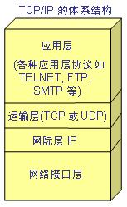
TCP/IP模型

Slide 39
进程/应用层
应用层协议提供远程访问和资源共享。读者熟悉的应用包括Telnet、FTP、SMTP、HTTP，很多其他应用程序驻留并运行在此层，并且依赖于底层的功能。相似的，需要在IP网络上要求通信的任何应用（包括用户自己开发的和在商店买来的软件）也在模型的这一层中描述。

Slide 40
传输层/运输层
IP的传输层/运输层大致对应于OSI参考模型的会话层和传输层。这一层支持的功能包括：为了在网络中传输对应用数据进行分段，执行数学检查来保证所收数据的完整性，为多个应用同时传输数据多路复用数据流（传输和接收）。这意味着主机到主机层能识别特殊应用，对乱序收到的数据进行重新排序。
当前的主机到主机层包括两个协议实体：传输控制协议(（TCP ）和用户数据报协议（UDP ）。另一个协议正在定义中，这个协议针对于不断增长的面向事务的需要。这个协议称为事务/事务控制协议（Transaction/Transmission Control Protocol，T/TCP）。

Slide 41
网际层
IPv4的网际层由在两个主机之间通信所必须的协议和过程组成。这意味着数据报文必须是可路由的。网际层（IP）负责数据报文路由。网际层也必须支持其他的路由管理功能，它必须提供第二层地址到第三层地址的解析及反向解析。
网际层必须支持路由和路由管理功能。这些功能由外部对等协议提供，称这些协议为路由协议。这些协议包括内部网关协议（IGP ）、外部网关协议（EGP ），它们标识为对等的这一点很重要，因为它们驻留在网络层中，但却不是I P协议组件与生俱来的部分。实际上，许多路由协议能够在多路由协议地址结构中发现、计算路由。用于其他地址结构的路由协议例子包括IPX和AppleTalk。

Slide 42
网络接口层
网络接口层包括用于物理连接、传输的所有功能。OSI模型把这一层功能分为两层：物理层和数据链路层。由于在同名协议之后创建，TCP/IP参考模型把两层合在一起，是因为各种IP协议中止于网际层。IP假设所有底层功能由局域网或串口连接提供。

Slide 43
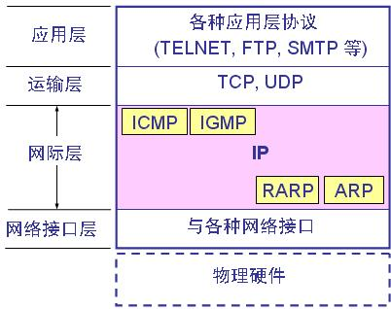
协议组件

Slide 44
协议组件
IP：网际层协议。
TCP：可靠的主机到主机层协议。
UDP：尽力转发的主机到主机层协议。
ICMP：在IP网络内为控制、测试、管理功能而设计的多层协议。

Slide 45
OSI与TCP体系结构的比较
显而易见的差异是两种模型的层数不一样，OSI模型有7层，而TCP/IP模型只有4层。两者都有网络层、传输层和应用层，但其他层是不同的。在OSI的七层中，数据链路层不是TCP/IP的一部分，但它是TCP/IP赖以生存的各种通信网络和TCP/IP之间接口。这些通信网包括各种局域网，如以太网、令牌网等，以及多种广域网，如ARPAnet、MILNET和X.25公用数据网等。而IP层内里提供了专门的功能，解决了与各种物理地址的转换。

Slide 46
OSI与TCP体系结构的比较
TCP/IP参考模型并不十分清晰地区分服务、接口这些概念。想比TCP/IP参考模型,OSI模型中的协议具有更好的隐蔽性并更容易被替换。

Slide 47
OSI与TCP体系结构的比较
OSI参考模型是先于其协议设计的。这意味着 OSI参考模型不是基于某个特定的协议集而设计的，因而它更具有通用性。但另一方面，也意味着OSI模型的协议实现方面存在某些不足。而TCP/IP参考模型下好相反。先有协议，模型只是现有协议的描述，因而协议与模型非常吻合。但是，TCP/IP参考模型缺乏通用性，不适合描述其他协议栈。

Slide 48
OSI与TCP体系结构的比较
在服务类型方面，OSI参考模型的网络层提供面向连接和无连接两种服务，而传输层只提供面向连接服务。TCP/IP参考模型在网络层只提供无连接服务，但在传输层提供两种服务。

Slide 49
OSI与TCP体系结构的比较
使用OSI模型（去掉会话层和表示层）可以很好地讨论计算机网络，但是由于各种原因，OSI协议并未流行。TCP/IP模型正好相反，其模型本身实际上并不存在，只是对现存协议的一个归纳和总结，但TCP/IP协议却被广泛使用。

Slide 50
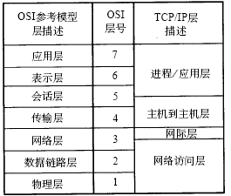
OSI参考模型和TCP/IP参考模型比较

Slide 51
数据的封装、解封与传输

Slide 52
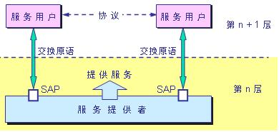
数据的封装解封原理

Slide 53
数据的封装解封原理
垂直方向的结构层次是当今普遍认可的数据处理的功能流程。每一层都有与其相邻层的接口。为了通信，两个系统必须在各层之间传递数据、指令、地址等信息，本层的服务用户只能看见服务而无法看见下面的协议，下面的协议对上面的服务用户是透明的，协议是“水平的”，即协议是控制对等实体之间通信的规则，服务是“垂直的”，即服务是由下层向上层通过层间接口提供的，同一系统相邻两层的实体进行交互的地方，称为服务访问点 SAP （Service Access Point）。

Slide 54
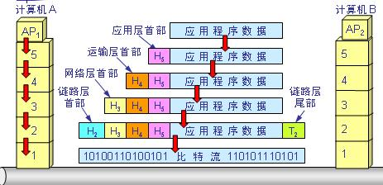
数据的封装解封原理

Slide 55
数据的封装解封原理
虽然通信流程垂直通过各层次，但每一层都在逻辑上能够直接与远程计算机系统的相应层直接通信。为创建这种层次间的逻辑连接，引发通信机器的每一层协议都要在数据报文前增加报文头。该报文头只能被其他计算机的相应层识别和使用。接收端机器的协议层删去报文头，每一层都删去该层负责的报文头，最后将数据传向它的应用，

Slide 56
3.IP地址

Slide 57
IP地址介绍
地址实际上是一种标识符，在计算机网络中用于标识系统中的某个对象。以太网地址（MAC地址）并不含有位置信息（在这个48比特的数字中没有站点的位置信息），它只是惟一地标识一个对象以区别不同网络站点，对于规模不大的网络环境来说这已经足够了，它能够帮助我们找到目的站点，起到了确定位置的作用。但是在一个规模较大的环境中如果地址中没有位置信息就几乎无法定位站点。试想，在因特网中通过MAC地址寻找目标机器，势必要逐一对比网卡的MAC地址，面对如此大的主机数这几乎是一件无法完成的工作。为了在大网中方便地定位主机，研究人员使用具有结的地址标识符，这种地址不仅标识主机，还要指出主机所在的位置。IP地址就是当今在因特网中采用的这种所谓结构化的（也称为层次化）地址。

Slide 58
IP地址和MAC地址的比较
这两种地址是并存的，IP地址并不能代替MAC地址，前者是在大网中为了方便定位主机所采用的方式，如果网络规模不大，完全可以不使用IP地址，因此，无论什么网络环境物理地址都是要使用的，因为物理地址对应于网卡的接口，只有找到它才算真正到达了目的地。而IP地址是为了方便寻址人为划分的地址格式（注意，管理人员是不能够根据网络设计的要求修改物理地址的），因此IP地址也被称为逻辑地址，又因为这种结构化地址是在OSI的第三层定义的，也被称为三层地址，相应地，物理地址被称为二层地址。IP地址是一种通用格式，无论其下一层的物理网络地址是什么类型，都可以被统一到一致的IP地址形式上。因此 IP地址屏蔽了下层物理地址的差异。

Slide 59
IP地址结构
IP地址是一种层次型地址，它由两个部分组成：网络号和主机号。其中网络号表示互联网络中的某个网络，而同一网络中有许多主机，由主机号区分。因此给出一台主机的IP地址，就可以知道它所处的网络，就是前面所说的位置信息。这与我们到某个单位去找人非常相似，通常先寻找他所在的部门，再到这个部门中找到这个员工。网络号对应于部门，主机号对应员工本人。这种方式定位一个个体是非常方便和迅速的。

Slide 60
IP地址结构

Slide 61
IP地址结构
IP地址由一个32位长的二进制数字表示。为了方便表达，这32位又分为4个8比特数,由于我们日常习惯使用十进制表示数字，因此以十进制来表示每个8比特数，它的范围是 0~255。这4个十进制数用小圆点隔开，称为点分十进制表示法，例：
10000001 00001011 00000011 00011111
129 11 3 31
IP = 129 . 11 . 3 . 31

Slide 62
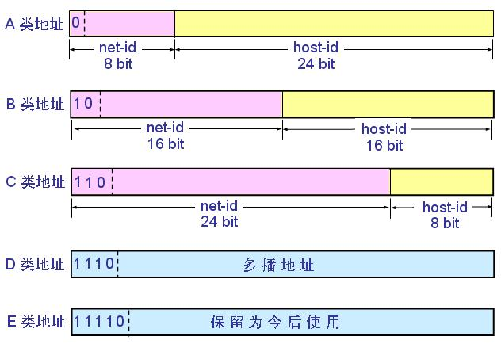
IP地址分类

Slide 63
IP地址分类
A类地址的最高位为0，它用前8比特表示网络号，后24个比特表示主机号，A类网络的网络数相对较少，但在一个网络中可容纳很多主机，每个网络最多可容纳（ 224－2）台主机，该类地址适用于大型网，它的首字节取值范围0－127；
B类地址的最高两位为10（以二进制表示），它用前16比特表示网络号，后16个比特表示主机号，此类网络类型的网络数相对较多，每个网络最多可容纳（ 216－2）台主机，该类地址适用于中等规模的网络，它的首字节取值范围128－191；
C类地址的最高两位为110（以二进制表示），它用前24比特表示网络号，后8个比特表示主机号，它的网络数量很大，每个网络最多可容纳（ 28－2）台主机，该类地址适用于小型网，它的首字节取值范围192－223；

Slide 64
IP地址使用规则
网络号全“0”的地址保留,不能作为标识网络使用。
主机号全“0”的地址保留，作为表示网络地址。例如172.16.0.0，表示一个B类网络。
网络号全“1”、主机号全“0”的地址代表网络的子网掩码。子网掩码将在下一小节中论述。
主机号全1的地址为广播地址，称为直接广播或是有限广播。如172.16.255.255,表示对172.16.0.0里的所有主机进行广播。这类广播地址可以跨越路由器。此外，还有两个特殊的地址

Slide 65
IP地址的管理
IP地址要惟一，否则会产生冲突。因此IP地址需要有一个授权机构统一管理，管理IP地址的机构就是InterNic，它负载管理和分配IP地址。如果某台机器要联入因特网就要向它申请IP地址，这些地址也称为注册地址，一旦在InterNic注册后，这个地址就不能再被其他设备使用。但如果是隔离在因特网之外的网络（指未连接到Internet的网络）就没有必要向 InterNic申请地址，实际上相互隔离的网络之间没有必要使地址保持惟一，因为它们之间互不通信。所以，在这些隔离的网络中分配IP地址时可以使用私有地址（private address）。所谓私有地址是指InterNic保留给隔离网络中使用的地址，这些地址不能在因特网上使用。比如在企业内部联网时就会用到私有地址，前提是这些主机不访问因特网。

Slide 66
私有地址的范围
◆ 10.0.0.0～10.255.255.255
◆ 172.16.0.0～172.31.255.255
◆ 192.168.0.0～192.168.255.255

Slide 67
4.IP地址的子网划分和超网汇合

Slide 68
子网划分方法
原来的IP地址分为网络号和主机号两个部分，划分子网后整个IP地址就分成三个部分：
主网络号，它对应于标准A、B、C类的网络号部分；
借用主机位而作为网络号的部分，这个被称作子网号；
还有一部分就是剩余的主机号。

Slide 69
可变长度的子网掩码

Slide 70
子网掩码的意义
机器在计算一个IP地址的网络号部分时采用IP地址与掩码地址对应位相“与”的算法。首先把IP地址和子网掩码换算成二进制，然后位对位做“与”运算，最后得到IP地址中的网络地址。“与”运算规则如下：
1 AND 1=1
0 AND 0=0
0 AND l=0

Slide 71
可变长子网掩码VLSM
VLSM（Variable Length Subnet Mask, 可变长子网掩码），这是一种产生不同大小子网的网络分配机制，是指对同一个主网络在不同的位置使用不同的子网掩码。VLSM将允许给点到点的链路分配子网掩码255.255.255.252，而给Ethernet网络分配255.255.255.0。VLSM技术对高效分配IP地址（较少浪费）以及减少路由表大小都起到非常重要的作用。但是需要注意的是使用VLSM时，所采用的路由协议必须能够支持它，这些路由协议包括RIP2，OSPF和BGP等。

Slide 72
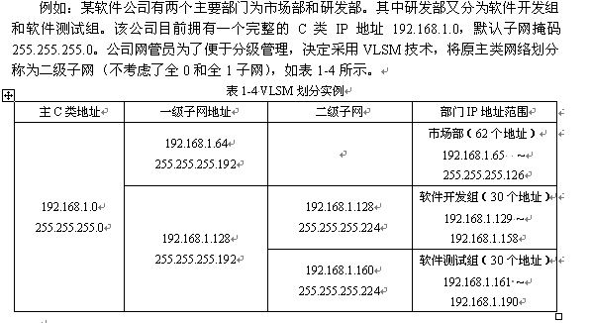

Slide 73
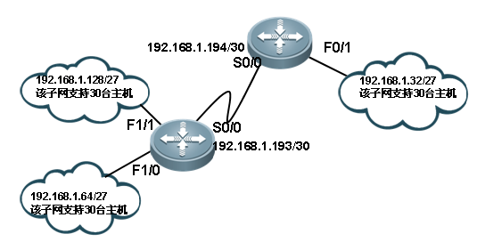

Slide 74
无类别域间路由（CIDR）
CIDR（Classless Inter-Domain Routing，无类别域间路由）基本思想是取消地址的分类结构，取而代之的是允许以可变长分界的方式分配网络数。它支持路由聚合，可限制Internet主干路由器中必要路由信息的增长。“无类别”的意思是现在的选路决策是基于整个32位IP地址的掩码操作，而不管其IP地址是A类、B类或是C类，都没有什么区别。

Slide 75
无类别域间路由（CIDR）
我们在做IP规划的时候，刻意将子网作成2^{n}模式，目的便是为了尽量支持路由归并，以减少路由表规模，2^{n}子网规划模式也是为了保证IP地址划分的规范性，此外，为进行选路要对多个IP地址进行归并时，这些IP地址必须具有相同的高位地址比特。

Slide 76
无类别域间路由（CIDR）
路由表和选路算法必须扩展成根据32位IP地址和32位掩码做出选路决策的算法，必须扩展选路协议使其除了32位地址外，还要有32位掩码。CIDR技术用于帮助减缓IP地址耗尽和路由表增大的问题，这种技术使得多个C类地址块可以被组合或聚合在一起以生成更大的无类别IP地址集（也就是说，我们可以用一个CIDR的聚合体来表示一组C类地址）。

Slide 77
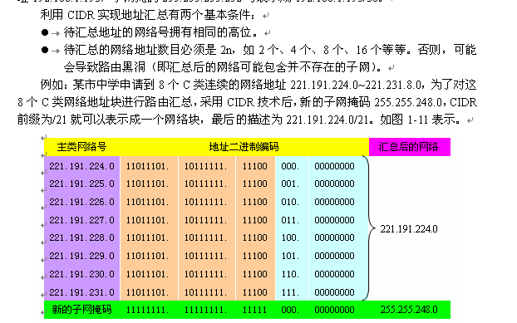

Slide 78
5.数据线的分类与制作

Slide 79
双绞线
双绞线是将一对或一对以上的双绞线封装在一个绝缘外套中而形成的一种传输介质，是目前局域网最常用的一种布线材料。从图中我们可以看出双绞线中的每一对都是由两根绝缘铜导线相互缠绕而成的，这是为了降低信号的干扰程度而采取的措施。双绞线一般用于星型网络的布线连接，两端安装有RJ-45头（接口），连接网卡与集线器，最大网线长度为100米，如果要加大网络的范围，在两段双绞线之间可安装中继器，最多可安装4个中继器，如安装4个中继器连5个网段，最大传输范围可达500米。

Slide 80

双绞线

Slide 81
双绞线的分类
双绞线分为非屏蔽双绞线（UTP）和屏蔽双绞线（STP）两大类，局域网中非屏蔽双绞线分为3类、4类、5类和超5类、6类和超6类几种，屏蔽双绞线分为3类和5类六类三种.

Slide 82
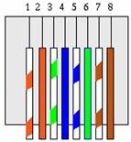
双绞线线序和RJ-45接口引脚序号
双绞线由8根铜导线组成，这8根铜导线的顺序分别橙白—1，橙—2，绿白—3，蓝—4，蓝白—5，绿—6，棕白—7，棕—8，如图1-17所示。

Slide 83
双绞线的连接方式
在组建一个网络时，使用双绞线连接网卡和集线器的方式共有3种：网卡到集线器、集线器到集线器和网卡到网卡的连接。3种不同的连接方式下，双绞线两端的RJ-45接口中线的排列也不一样，下面以最常用的5类非屏蔽双绞线为例，分别介绍一下双绞线的3种连接方式。

Slide 84
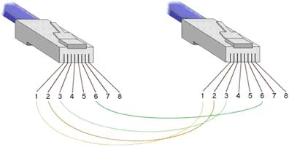
网卡和集线器
网卡和集线器的连接，只需要把双绞线与接口引脚对应接入即可。

Slide 85
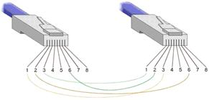
网卡到网卡连接
在某些特定情况下，需要把两台计算机通过网卡直连。此时双绞线需要错位，其顺序与RJ-45接口引脚顺序连接成如图所示。

Slide 86
上堂课程内容回顾
以下设备是工作在OSI网络体系结构的第几层：网卡、集线器、二层交换机、三层交换机、路由器
IP地址和子网掩码 ：192.168.1.1/24含义是什么
双绞线（常说的网线）的制作，在用双绞线连接网络设备的时候，双绞线的两端如何排线序。

Slide 87
集线器到集线器
使用双绞线连接集线器和集线器，可以扩大网络规模，加大网络连接距离。从网卡到集线器，允许的最大网线长度为100米；从集线器到集线器，允许的最大网线长度也是100米。
集线器到集线器的双绞线连接方式可以根据集线器上的级联端口分为两种。如果使用集线器上专用的级联端口，则采用网卡到集线器连线方式，如果不使用集线器上专用的级联端口，则采用网卡到网卡连线方式。一般情况下，如果集线器有专用的级联端口，厂商会在该端口旁标注UPLINK字样。

Slide 88
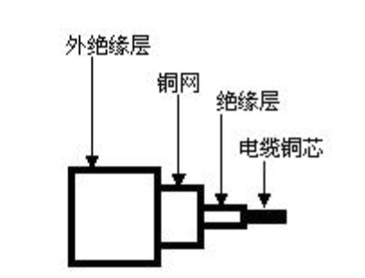
同轴电缆
同轴电缆是由一根空心的外圆柱导体（铜网）和一根位于中心轴线的内导线（电缆铜芯）组成，并且内导线和圆柱导体及圆柱导体和外界之间都是用绝缘材料隔开。它的特点是抗干扰能力好，传输数据稳定，价格也便宜，同样被广泛使用，如闭路电视线等。

Slide 89
光缆
光缆是由一组光导纤维组成的、用来传播光束的、细小而柔韧的传输介质。与其他传输介质相比较，光缆的电磁绝缘性能好，信号衰变小，频带较宽，传输距离较大。光缆主要是在要求传输距离较长，用于主干网的连接。光缆通信由光发送机产生光束，将电信号转变为光信号，再把光信号导入光纤，在光缆的另一端由光接收机接收光纤上传输来的光信号，并将它转变成电信号，经解码后再处理。光缆的传输距离远、传输速度快，是局域网中传输介质的姣姣者。光缆的安装和连接需由专业技术人员完成。

Slide 90
３种UTP线缆的用途与制作
双绞线按照是否有屏蔽层可以分为屏蔽双绞线（STP）和非屏蔽双绞线（UTP）。STP抗干扰性较好，但由于价格较贵，因此采用的不是很多。目前布线系统规范通常建议采用UTP来进行水平布线，而将光纤用作主干线缆，同轴电缆已经不再推荐使用。
UTP按照性能与作用的不同可以分为1、2、3、4、5类、超5类线和6类线，其中适用于计算机网络的是3类、5类和6类UTP。5类UTF的传输速率为10 Mb／s至100 Mb／s，阻抗为100 Ohm，线缆的最大传输距离为100 m。增强型5类UTP线缆通过性能增强设计后可支持l 000 Mb／s的传输速率，又被称为超5类或5e线。6类UTP线缆的标准已经于2003年颁布，这是专为1 000 Mb／s传输制定的布线标准。

Slide 91
UTP线缆的组成
UTF线缆内部由4对线组成，每一对线由相互绝缘的铜线拧绞而成，拧绞的目的是为了减少电磁干扰，双绞线的名称即源于此。每一根线的绝缘层都有颜色。一般来说其颜色排列可能有两种情况。第一种情况是由4根白色的线分别和l根橙色、1根绿色、1根蓝色、l根棕色的线相间组成，通常把与橙色相绞的那根白色的线称作白橙色线，与绿色线相绞的白色的线称作白绿色线，与蓝色相绞的那根白色的线称作为白蓝色线，与棕色相绞的白色的线称作白棕色线。第二种情况是由8根不同颜色的线组成，其颜色分别为白橙（由一段白色与一段橙色相间而成）、橙、白绿、绿、白棕、综、白蓝、蓝。

Slide 92
三种UTP线缆的作用及线序排列

Slide 93

直连线
直连线用于将计算机连入到Hub或交换机的以太网口如图1-22所示，或在结构化布线中由配线架连到Hub或交换机等。如图所示给出了根据EIA／TIA 568一B标准的直连线线序排列说明。EIA／TIA 568一B标准有时被称为端接B标准。

Slide 94
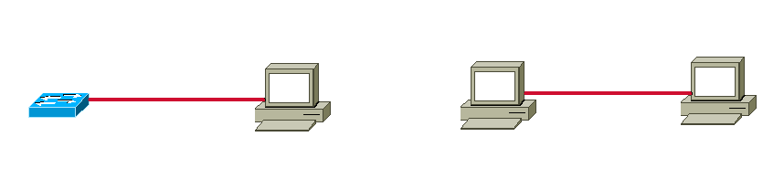
交叉线的作用和线图
交叉线用于将计算机与计算机直接相连、交换机与交换机直接相连，有时也被用于将计算机直接接入路由器的以太网口。如图所示，左边为直连线使用方式，右边为交叉线使用方式。

Slide 95

交叉线的作用和线图
另外如图1-24所示给出了EIA／TIA 568一B标准的对接线线序排列

Slide 96
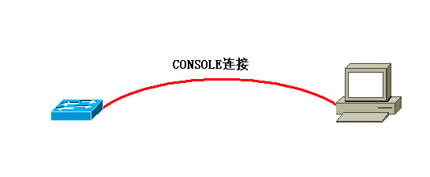
反转线的作用
反转线用于将计算机连到交换机或路由器的控制端口，如图所示，在这个连接场合计算机所起的作用相当于它是交换机或路由器的超级终端。

Slide 97
实验要求：
熟悉实验室网络架构环境和认识设备

Slide 98
问题？
如何理解OSI与TCP/IP协议体系结构的对比？
网络数据如何流动？
有几种网络双绞线实现设备间的连接及其作用？

